Slide 1
RUP nr. 2
Bonheiden-centrum
GRC 17/06/2025

Slide 2
Voorgeschiedenis
  2005: Gemeentelijk ruimtelijk structuurplan legt het opmaken van het RUP Bonheiden-centrum vast met volgende uitgaanspunten:
    het vastleggen van de mogelijkheden tot woonverdichting
    het vastleggen van de zones die in aanmerking komen voor het oprichten van meergezinsgebouwen
    het beschermen van de waardevolle elementen in het dorpsbeeld
    het vrijwaren en het uitbouwen van voldoende verbindingen voor de zwakke weggebruikers
    het vastleggen van de inrichtingsprincipes voor een kwalitatief openbaar domein
    het vastleggen van de ontwikkelingsperspectieven voor de kleinhandel
    het faseren van de ontwikkeling van de woongebieden in uitvoering van de woningbouwprogrammatie
  2006: Gunning eerst RUP- procedure
  2009: Goedkeuring beeldkwaliteitsplan ‘Window to the garden’
  2018: Scopingnota goedgekeurd
  2020: Masterplan Bonheiden-Centrum goedgekeurd
  2023: Voorontwerp-RUP goedgekeurd + adviesronde
  2024: Voorlopige vaststelling + openbaar onderzoek
  2025: GECORO-advies + vaststelling voorbereid

Slide 3
Wijziging juridisch kader
Gemeentewegendecreet (1 september 2019)
  Wijzigt de vereisten wat rooi- en onteigeningsplannen betreft, nieuwe rooilijnplannen moeten uitgevoerd worden.
Onroerend erfgoeddecreet (12 juli 2013 en wijzigingen:10 juni 2022)
  Wijzigt de bevoegdheden van de lokale besturen wat het beheer en handhaving van zijn onroerend erfgoed betreft.
Decreet Woonreservegebieden (7 juli 2023)
  Plaatst een “stolp” over de woonuitbreidingsgebieden, reeds aangesneden gebied kunnen niet verder ontwikkeld worden tenzij een ‘Vrijgave besluit’ of een RUP-procedure.
Planologische compensatie art. 2.2.6/1 VCRO (17 mei 2024)
  De planologische compensatieplicht houdt in dat de plannende overheden bij planinitiatieven voor bijkomend aanbod voor de bestemmingen wonen, bedrijvigheid, recreatie en gemeenschapsvoorzieningen, tegelijk slecht gelegen of overbodig juridisch aanbod moeten neutraliseren, voor zover aanwezig op het grondgebied van de plannende overheid.

Slide 4
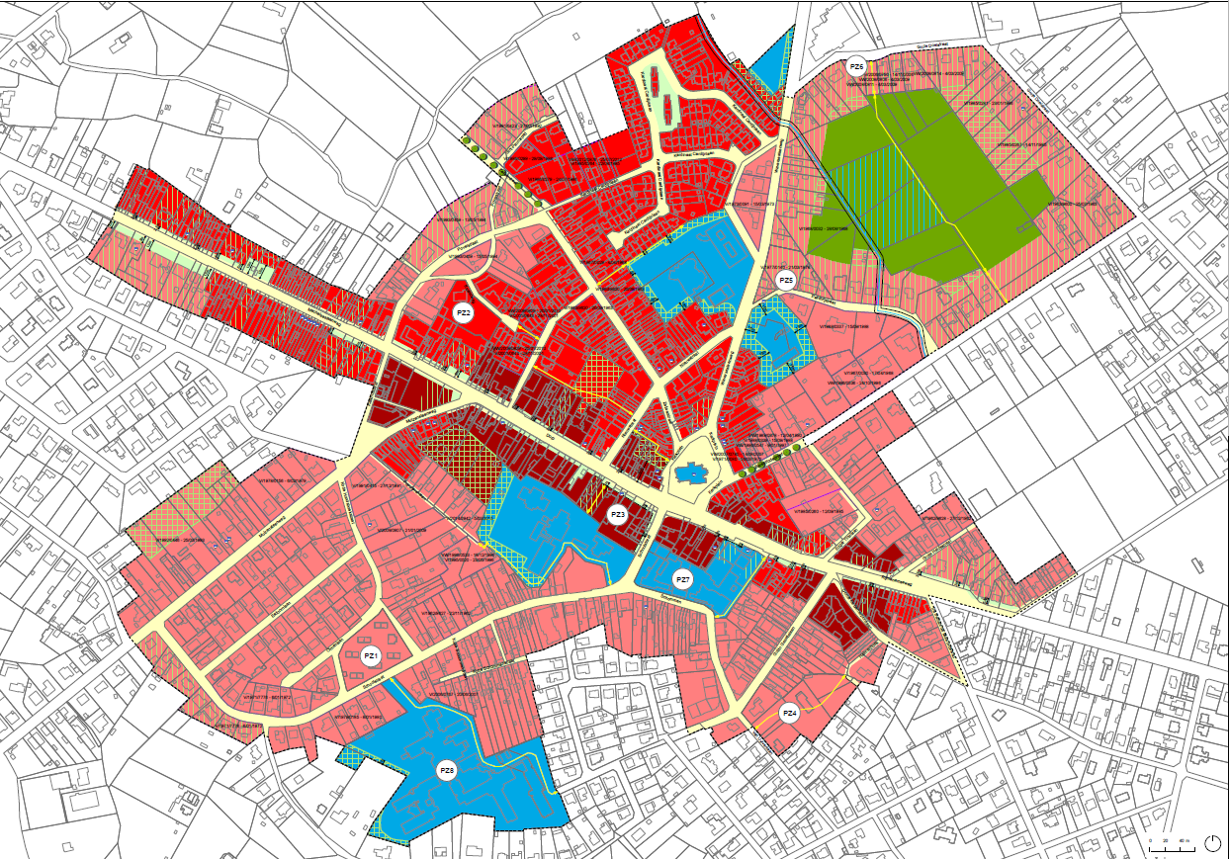
Voorlopige vaststelling ontwerp-RUP
GR 25 september 2024

Slide 5
Resultaten openbaaronderzoek
Openbaar onderzoek liep van 5 november 2024 tot en met 3 januari 2025
4 adviezen werden afgeleverd: Provincie Antwerpen, De Lijn, Agentschap Onroerend Erfgoed, Departement Landbouw en Zeevisserij
104 bezwaren ingediend
Meest voorkomende thema’s:
  Vaststellen erfgoedwaarden
  Bouwvolume en inplanting site ‘Olmenlaan’
  Mogelijkheden site ‘Den Olm’
  Omzetting Vennebosche naar bosgebied
  Vestigen van een trage weg door Vennebosche
  Projectzones, met name de verplichte samenwerking ( PZ 5, 6 en 3)
  Compensatieplicht woonuitbreidingsgebied (Grote Heide)
  Het onbebouwbaar maken van binnengebied
  Bouwvrije zijtuin/ achtertuinstrook en de bijhorende voorschriften
  Anderen: Verkeer/ openbaar domein/ procedurele kwesties

Slide 6
Advies GECORO
Voornaamste advisering:
Vaststellen erfgoedwaarden blijft behouden, om deze te verduidelijken worden de effectieve fiches toegevoegd;
Bouwvolume en inplanting site ‘Olmenlaan’ blijft behouden alleen wordt de 45°- regel opgelegd voor de 3de bouwlaag
Mogelijkheden site ‘Den Olm’: Er zijn bezwaren pro en contra: blijft ongewijzigd
Omzetting Vennebosche naar bosgebied:
Voorkooprecht voor de gemeente wordt opgeheven
Omzetting naar bosgebied blijft behouden (ANB heeft voorkooprecht)
Vestigen van een trage weg door Vennebosche blijft behouden
Projectzones, met name de verplichte samenwerking ( PZ 5, 6 en 3) blijven behouden maar deze worden facultatief + enkele aanvullingen
Compensatieplicht woonuitbreidingsgebied (Grote Heide), de GECORO gaat mee in het standpunt dat Vennebosche niet kan dienen om ander WUG aan te snijden
Het onbebouwbaar maken van binnengebied (tussen Nieuwstraat en Kerkveldenweg, Dorp en Muizensteenweg, Nieuwstraat en Kerkplein) blijft behouden als bouwvrije tuinzone
Bouwvrije zijtuin/ achtertuinstrook en de bijhorende voorschriften wordt op enkele plaatsen verwijderd daar deze geen toekomst hebben + voorschrift wordt verduidelijkt
Openbaar domein Wissel wordt kleiner ingetekend

Slide 7

Verwerking advies GECORO door studiebureau
Tijdsverloop:
02 april 2025 GECORO vergadering
21 april 2025 finaal verslag/advies GECORO
06 juni 2025 dienst Omgeving ontvangt laatst bijgewerkt grafisch plan, stedenbouwkundige voorschriften en plannenbundel
Agendering gemeenteraad 18 juni 2025

Slide 8
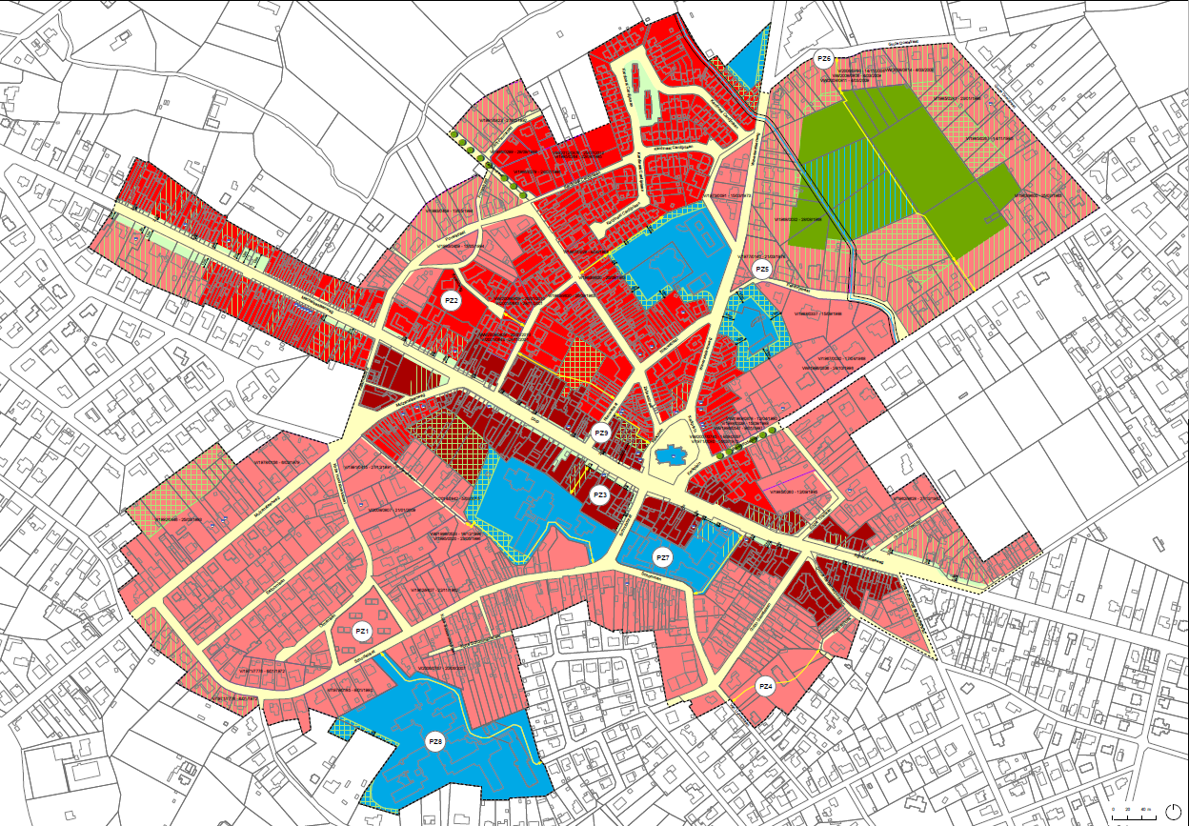
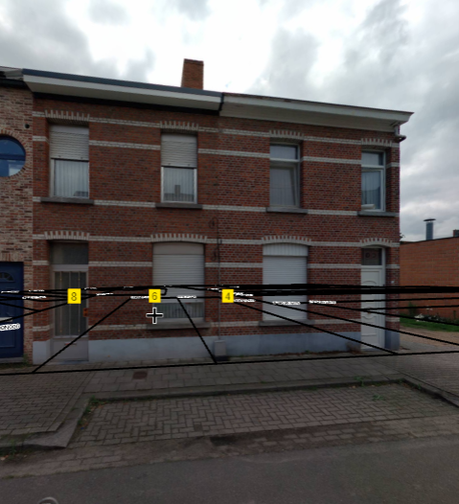
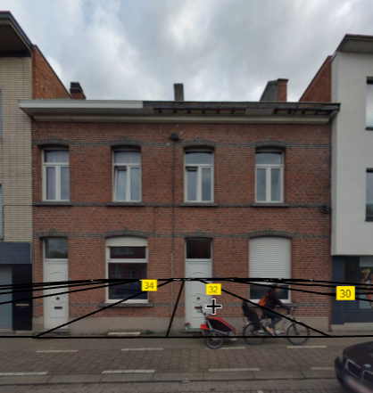
Foutieve aanduiding op grafisch plan
Nieuwstraat 45
Nieuwstraat 4-6
Dorp 32-34
Schommen 4

Slide 9
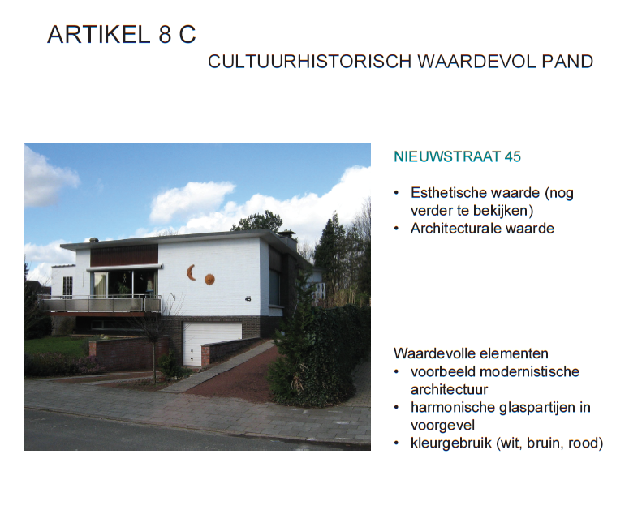
Foutieve aanduidingen in voorschriften
“nog verder te bekijken”

Slide 10
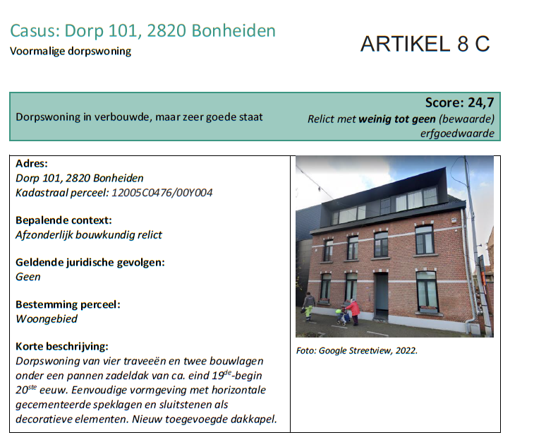
Foutieve aanduidingen in voorschriften
De stedenbouwkundige voorschriften van de gehanteerde erfgoedclassificatie stroken niet geheel met het wetenschappelijk onderbouwde IGEMO-advies van november 2022. Zo werden dertien beeldondersteunende panden foutief als categorie C opgenomen, terwijl IGEMO expliciet categorie D beoogde. Tegelijkertijd ontbreken in het ontwerp-RUP enkele beeldondersteunende panden waarvoor door IGEMO geadviseerd werd deze wel op te nemen, waaronder Dorp 32 en 34, en werden enkele panden foutief net wel opgenomen, waaronder Nieuwstraat 4 en 6.

Slide 11
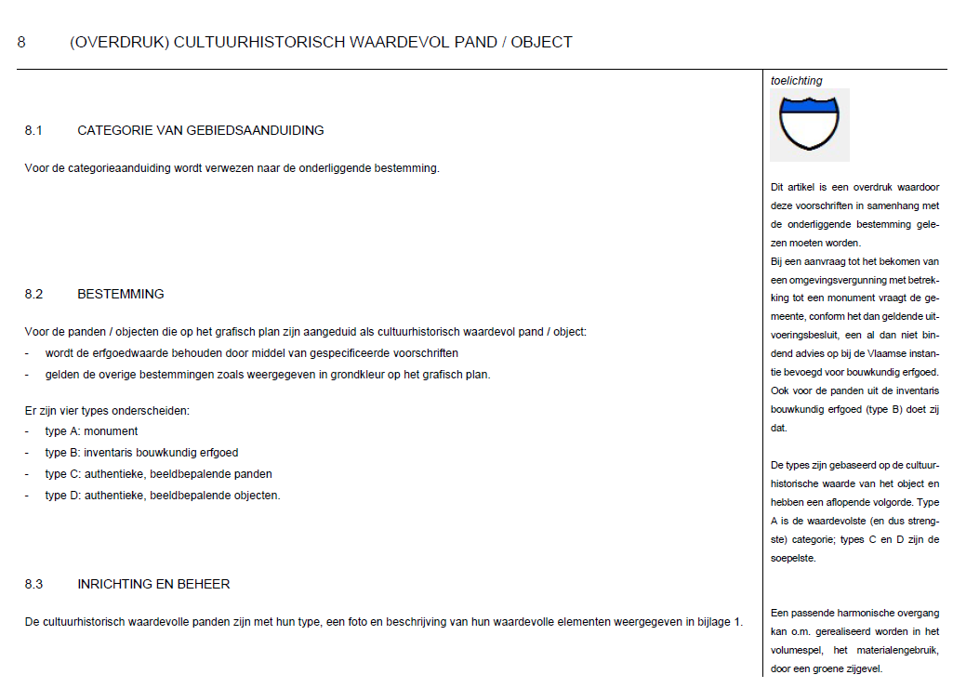
Mogelijke remediëring
Aanpassingen van het grafisch plan met correcte aanduiding van de erfgoedpanden
  Vereiste aanpassingen vragen een nieuwe voorlopige vaststelling
  Er dient een nieuw openbaar onderzoek en een nieuwe adviesronde georganiseerd te worden
  Voorschriften moeten opnieuw geëvalueerd worden

Slide 12
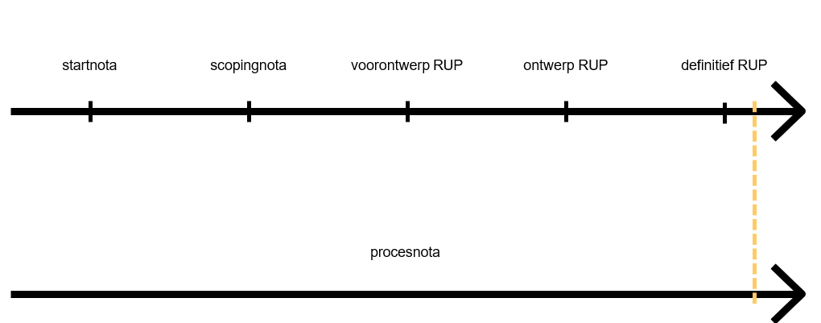
Timing
  De gemeenteraad dient uiterlijk 180 dagen na het openbaar onderzoek het ontwerp-RUP definitief vast te stellen, woensdag 2 juli 2025. In de praktijk komt dit neer op de gemeenteraad van 18 juni 2025 als uiterste datum
  De vereiste aanpassingen zijn niet meer mogelijk binnen de lopende procedure

Slide 13
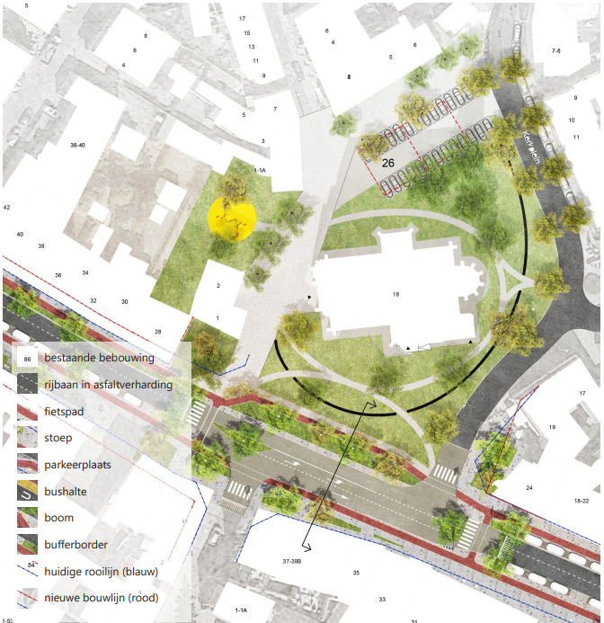
Conclusie
Om bovenvermelde redenen werd geadviseerd om het ontwerp-RUP in te trekken, de samenwerking met het huidige studiebureau stop te zetten en een nieuwe procedure op te starten. Zodanig dat er gekozen wordt voor een transparante herstart waarin alle puntjes op de i kunnen gezet worden en het vertrouwen van de inwoners in dit belangrijke proces ten volle kan gerespecteerd worden.
Uitgangspunten van een nieuwe procedure:
Een sluitend juridisch technisch RUP aanleveren
Meer draagvlak creëren bij de bevolking
Bezorgdheden van de inwoners vertalen in het RUP

Slide 14
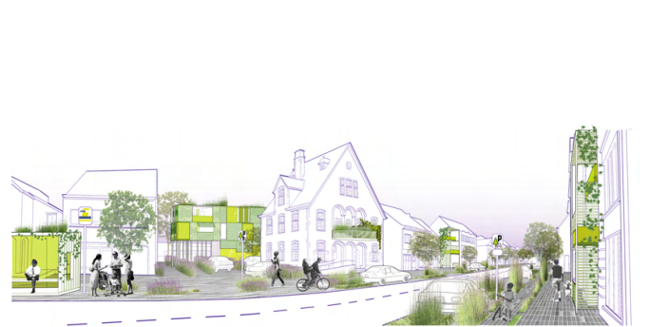
Uitgangspunten
De oorspronkelijke beleidsdoelstellingen blijven onverkort overeind:
  Een kwaliteitsvolle verdichting van de dorpskern;
  De transformatie van de zone ‘Vennebossche’ naar open ruimte;
  Een duidelijke juridische vertaling van het Masterplan Bonheiden-centrum en het beeldkwaliteitsplan ‘Window to the Garden’;
  Het versterken van erfgoedwaarden op basis van het IGEMO-onderzoek;
  Het voorzien van ruimte voor diverse woonvormen, waaronder sociale woningen, afgestemd op de noden van vandaag en morgen.

Slide 15
Besluit CBS
Het RUP nr. 2 Bonheiden-centrum niet definitief vast te stellen op de gemeenteraad van 18/06/2025, conform voormelde argumentatie.
De opdracht van het studiebureau 'Omgeving' voor wat betreft de opmaakt van dit RUP geheel stop te zetten.
Het RUP nr. 2 Bonheiden-centrum binnen een nieuwe procedure te hernemen met behoud van volgende uitgaanspunten:
  Kwaliteitsvolle verdichting van de dorpskern (cfr. Structuurplan 2005), met als speerpunt het dorpse karakter te bewaren en toch nieuwe woonvormen kwalitatieve mogelijkheden te geven.
  Transformatie van ‘Vennebossche’ naar open ruimte met compenserende groenbuffer (artikel 5.6.6 § 1 VCRO)
  Juridische vertaling van het Masterplan Bonheiden-centrum (26/08/2020) en het Beeldkwaliteitsplan ‘Window to the Garden’ (2009).
  Herbruikbaar onderzoekswerk: de geherinventariseerde panden door IGEMO (inclusief de beeldondersteunende panden in categorie D), de ontwerpend-onderzoeken en de GECORO-adviezen als ook de feedback uit overlegmomenten en reeds ingediende bezwaren.
  Mogelijkheden creëren voor sociale woningbouw, rekening houdend met de projecten die reeds voorbesproken werden. En inzetten op een diversificatie en verjonging van de woningmarkt.

